Slide 1
Лабиринт.
Урок русского языка
«Орфография. Повторение.
Слитное и раздельное написание НЕ со словами разных частей речи»
(6 класс)
- завершить показ
Автор презентации:
Печерина Елена Александровна,
учитель русского языка и литературы МБОУ «ПСОШ № 2 имени Героя Советского Союза К. Ф. Кухарова», Курганская обл., г. Петухово
- источники
- вернуться
ДАЛЕЕ

Slide 2
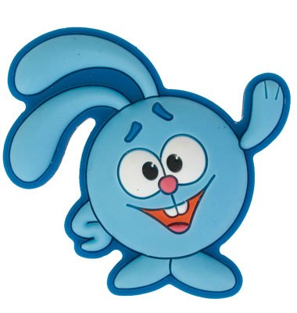
Дорогие ребята!
Предлагаю вам посмотреть начало мультфильма «До лампочки» из мини-сериала «Смешарики.
Мир без насилия».
Смотреть мультфильм

Slide 3
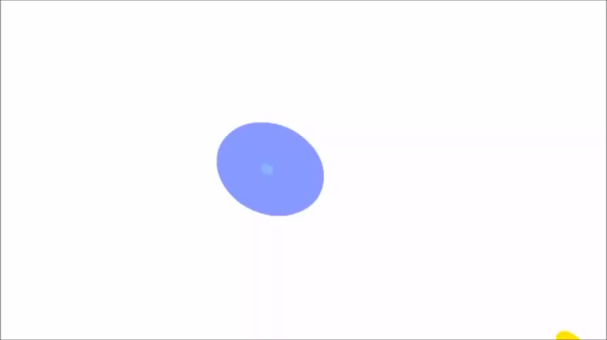
ДАЛЕЕ

Slide 4
Чтобы посмотреть мультфильм полностью, необходимо пройти лабиринт, выполняя задания.
Пройти лабиринт

Slide 5
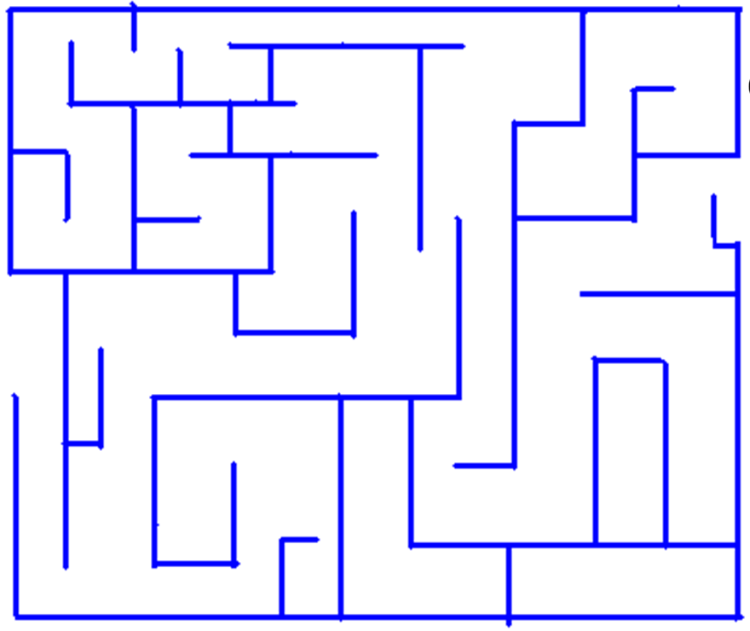

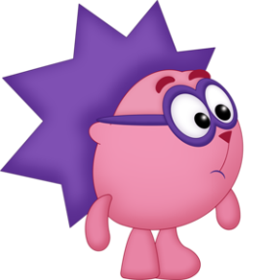
Это (не)ветер открыл ворота.
СЛИТНО
РАЗДЕЛЬНО

Slide 6
Они хронически (не)доедают.
СЛИТНО
РАЗДЕЛЬНО

Slide 7
Эта река оказалась (не)глубокой.
СЛИТНО
РАЗДЕЛЬНО

Slide 8
Малышу купили (не)дорогую, а дешёвую игрушку.
СЛИТНО
РАЗДЕЛЬНО

Slide 9
Наш сын часто (не)доедает свою порцию.
СЛИТНО
РАЗДЕЛЬНО

Slide 10
Девочка (не)домогала вторые сутки.
СЛИТНО
РАЗДЕЛЬНО

Slide 11
Он далеко (не)умник.
СЛИТНО
РАЗДЕЛЬНО

Slide 12
Мальчик оказался (не)веждой.
СЛИТНО
РАЗДЕЛЬНО

Slide 13
Это была (не)правда, а ложь.
СЛИТНО
РАЗДЕЛЬНО

Slide 14
Няня (не)досмотрела за ребёнком.
СЛИТНО
РАЗДЕЛЬНО

Slide 15
Я (не)знаю его.
СЛИТНО
РАЗДЕЛЬНО

Slide 16
Не надо рассказывать (не)былицы.
СЛИТНО
РАЗДЕЛЬНО

Slide 17
(Не)счастье стало причиной его болезни.
СЛИТНО
РАЗДЕЛЬНО

Slide 18
Мы (не)досмотрели до конца фильм.
СЛИТНО
РАЗДЕЛЬНО

Slide 19
Илья (не)смог всё рассказать.
СЛИТНО
РАЗДЕЛЬНО

Slide 20
Моё внимание привлёк (не)ряшливый прохожий.
СЛИТНО
РАЗДЕЛЬНО

Slide 21
Словарный диктант был (не)лёгким, а трудным.
СЛИТНО
РАЗДЕЛЬНО

Slide 22
Нисколько (не)интересный фильм.
СЛИТНО
РАЗДЕЛЬНО

Slide 23
Сосед (не)годовал от возмущения.
СЛИТНО
РАЗДЕЛЬНО

Slide 24
Он выразил на полное (не)доверие.
СЛИТНО
РАЗДЕЛЬНО

Slide 25

Смотреть мультфильм

Slide 26

ДАЛЕЕ

Slide 27

Ребята, как вы понимаете эти слова?
Объясните правописание НЕ.

Slide 28
Источники
Лабиринт - http://30astr-mdou112.caduk.ru/images/gol1.png
Ёжик - http://kira-scrap.ru/KATALOG/MULTY_NASCHI/2/0_8e654_2852165e_M.png
Кар Карыч - http://cs622222.vk.me/v622222731/5b176/bB4jdv4jIc4.jpg
Крош - http://globuss24.ru/web/userfiles/image/doc/hello_html_482f5708.jpg
http://s47.radikal.ru/i116/1105/b1/f6e92e296ae0.jpg
Лампочка - http://images.clipartpanda.com/light-bulb-idea-icon-92638_340.jpg
Кадры из мультфильма и мультфильм «До лампочки» (Анимационный мини-сериал «Смешарики. Мир без насилия» разработан в 2012 году по заказу ООО «Студия компьютерной анимации «Петербург»), источник видео - https://www.youtube.com/watch?v=buQD8kmxvO0

